Slide 1

Olist
Data Analizi
Burak Gökçe
Buse Hancı Akdoğan
Temmuz 2026

Slide 2
Veri Analiz Evreleri
Doğru soruları sor
Veri ihtiyaçlarını belirle
Analiz türünü seç
Veriyi keşfet
Görselleştir ve sun
İçgörüleri özetle
Veriyi temizle

Slide 3
Tablolar
Customers Dataset
Orders Dataset
Geolocation Dataset
Products Dataset
Order Items Dataset
Sellers Dataset
Order Payments Dataset
Category Name Translation
Order Reviews Dataset

Slide 4
Neleri Inceledik?
Primary Key
Duplicate
NULL Değerleri
Tarih Uyuşmazlıkları
Eksik Ürün Bilgileri
Negatif Değerler
Bu bilgilere göre eksik ve/veya aykırı gördüğümüz tabloları temizledik ve analize uygun hale getirdik.

Slide 5

Temizleme
Customers
Orders
Order Items
Products
Yinelenen (duplicate) kayıtlar kontrol edildi.
Eksik müşteri bilgileri incelendi ve customer_flag sütunu oluşturularak geçerli kayıtlar işaretlendi.
Tarih alanları (DATE/TIMESTAMP) standart formata dönüştürüldü.
Sipariş durumu ve eksik tarih bilgileri kontrol edildi.
Fiyat (price) ve kargo ücreti (freight_value) veri tipleri doğrulandı.
Sipariş ve ürün anahtarlarının (ID) tutarlılığı kontrol edildi.
Eksik ürün kategori bilgileri incelendi ve product_flag oluşturularak eksik kayıtlar isimlendirildi.
Product Category Translation
Portekizce ürün kategorileri İngilizce karşılıklarıyla eşleştirildi.
Kategori isimleri standart hale getirildi.

Slide 6

Temizleme
Payments
Reviews
Sellers
Ödeme türleri ve ödeme tutarları kontrol edildi.
Veri tipleri doğrulandı ve analiz için uygun hale getirildi.
Yorum puanları (review_score) doğrulandı.
Eksik yorum metinleri analiz dışında bırakıldı.
Satıcı şehir ve eyalet bilgileri standartlaştırıldı.
Yinelenen kayıtlar kontrol edildi.

Slide 7
Vakalar
Ürün Performansı Değerlendirmesi
Sipariş ve Gelir Analizi
En çok satan ürünler
En çok gelir getiren ürünler
Kategori bazında satışlar
Ortalama ürün fiyatları
Ürün başına sipariş adedi
En başarılı kategoriler
Toplam gelir
Aylık gelir trendi
Ortalama sipariş tutarı
Ödeme tiplerine göre gelir
İptal edilen siparişler
Zaman bazlı analizler

Slide 8

Sonuçlar
Toplam Gelir
Toplam Sipariş
Ortalama Sipariş Değeri (AOV)
Platform toplam 13.59 milyon ₺ satış geliri elde etmiş.
Toplam 98.666 benzersiz sipariş verilmiş.
Bir müşteri ortalama 137.75 ₺ tutarında alışveriş yapmış.

Slide 9
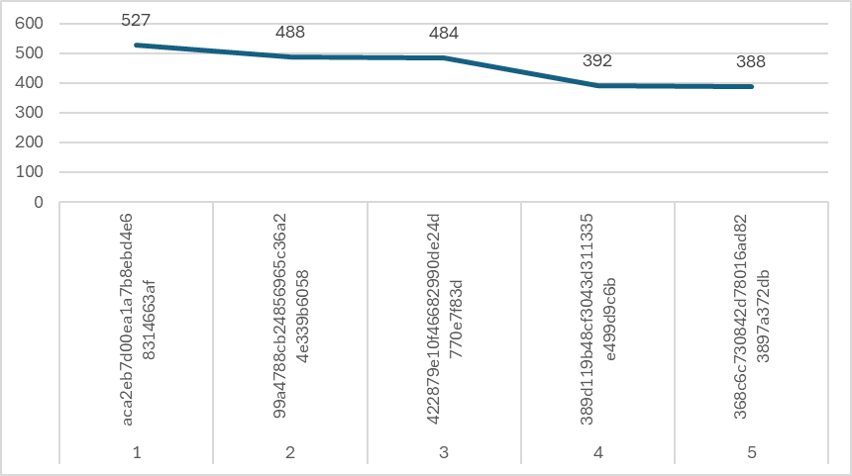
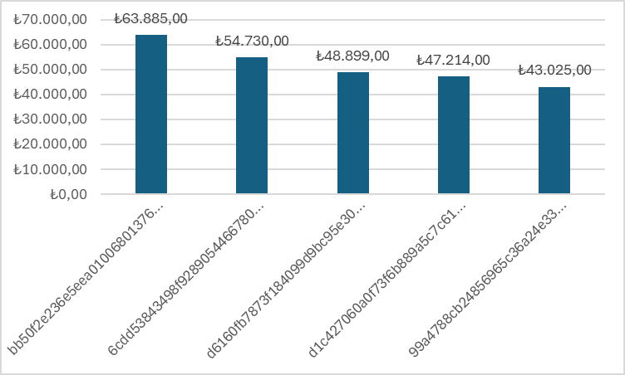
Sonuçlar
En Çok Satılan Ürünler
En Çok Gelir Getiren Ürünler

Slide 10
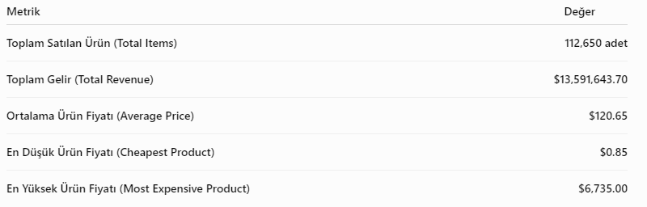
Sonuçlar

Slide 11
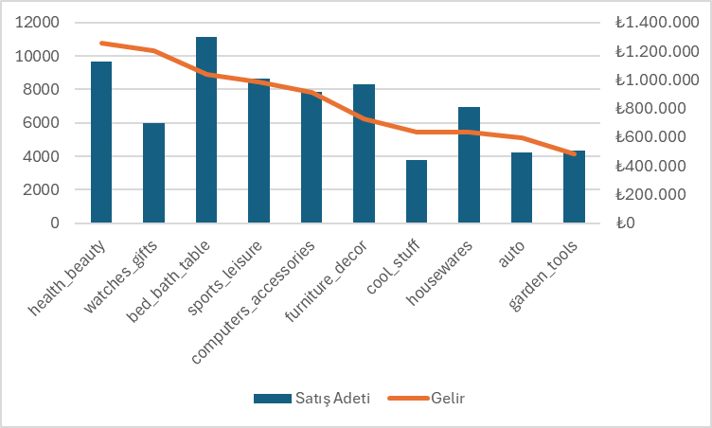
Sonuçlar
En Çok Gelir Getiren Kategori

Slide 12
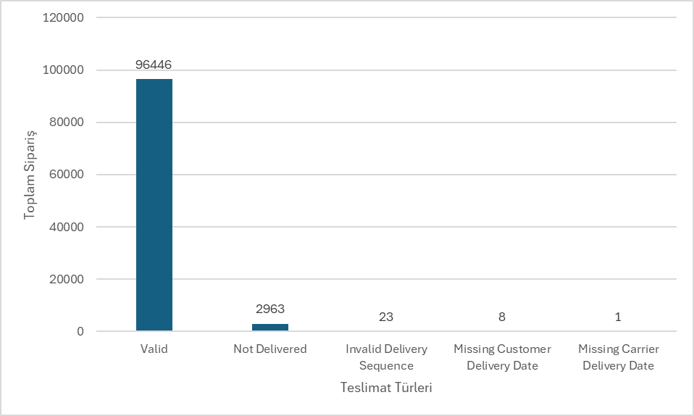
Sonuçlar
Teslimat Bilgileri

Slide 13
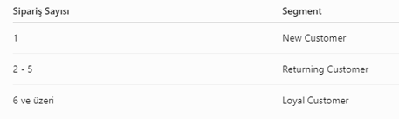
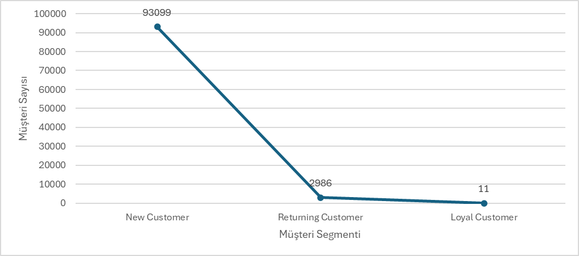
Sonuçlar
Segmente göre müşteri kategorisi (CLV)

Slide 14
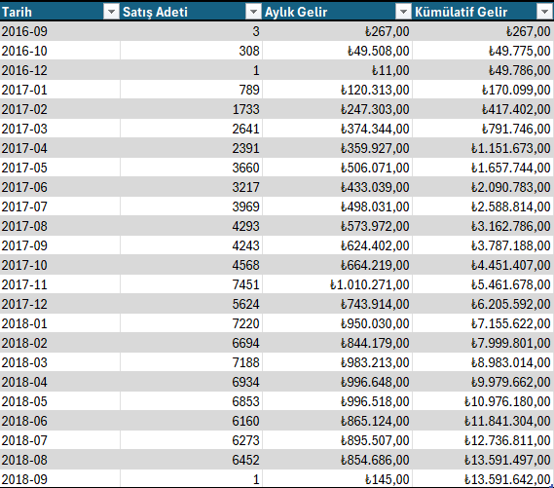
Sonuçlar

Slide 15
Değerlendirme
E-ticaret verileri temizlenerek analiz için hazır hale getirildi.
SQL JOIN işlemleri ile tablolar birleştirildi.
Temel KPI'lar (Toplam Gelir, AOV, CLV vb.) hesaplandı.
Müşteriler sipariş sayılarına göre segmentlere ayrıldı.
Ürün ve kategori bazında satış performansı analiz edildi.
Window Function kullanılarak kümülatif gelir analizi gerçekleştirildi.

Slide 16

Öneriler
Sadık müşterilere yönelik özel kampanyalar düzenlenebilir.
En yüksek gelir getiren kategorilere daha fazla pazarlama bütçesi ayrılabilir.
Düşük performans gösteren kategoriler için iyileştirme stratejileri geliştirilebilir.
Aylık satış trendleri takip edilerek dönemsel planlamalar yapılabilir.

